Slide 1
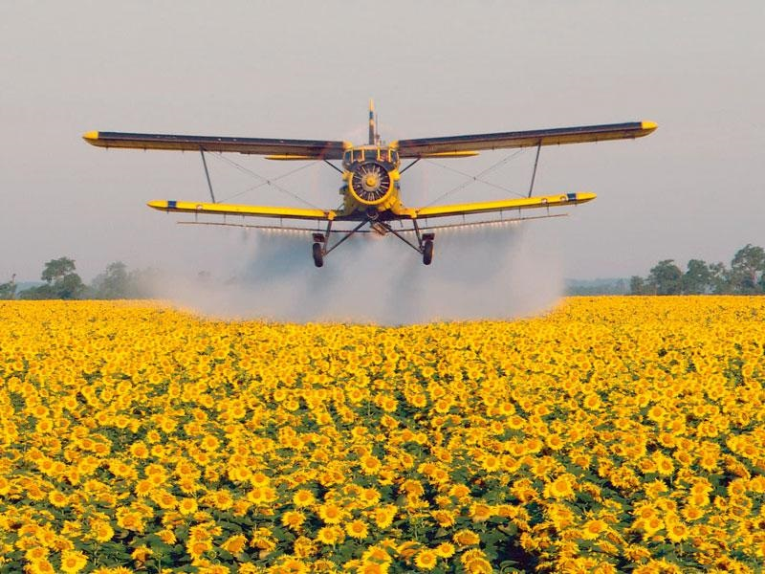
Машины для химической защиты растений

Slide 2
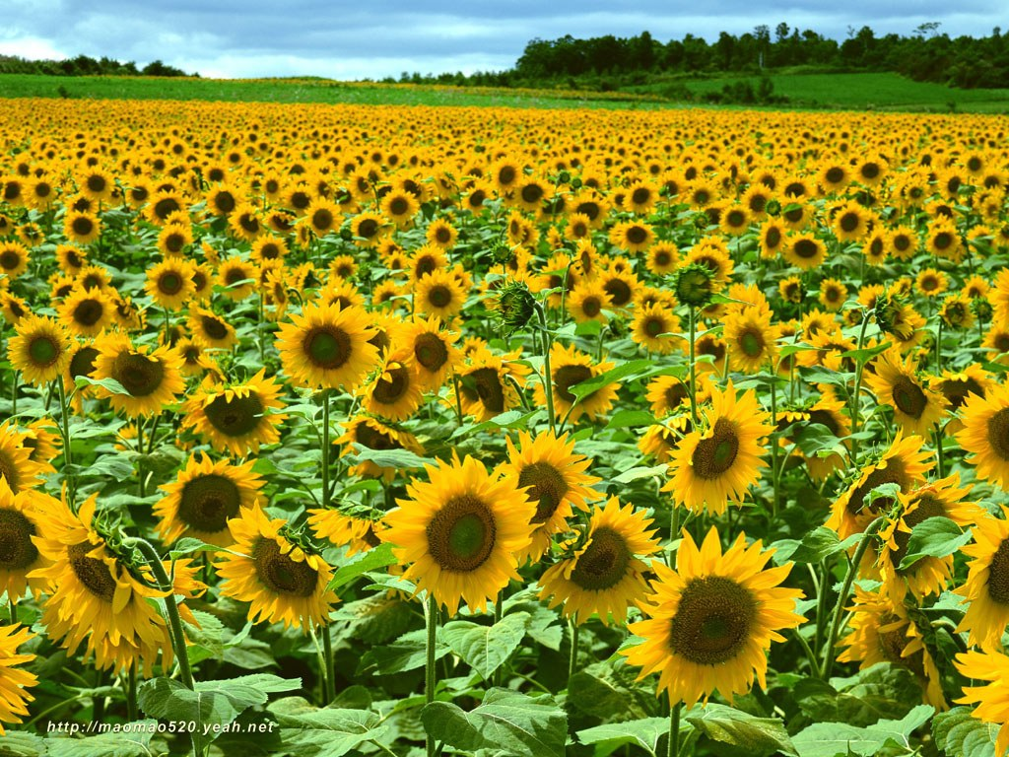
Цель: Изучить агротехнические требования, классификацию машин для химической защиты растений
Мотивация
Уметь:
подготавливать машины для химической защиты растений в соответствии с агротехническими требованиями;
определять техническое состояние машин для химической защиты растений в соответствии с нормативной документацией.
Понимать сущность и социальную значимость своей будущей профессии, проявлять к ней устойчивый интерес.
Организовывать собственную деятельность, выбирать типовые методы и способы выполнения профессиональных задач, оценивать их эффективность и качество.

Slide 3
Вопросы нового материала:
Назначение машин для химической защиты растений
Агротехнические требования предъявляемые к машинам для химической защиты растений.
Классификация машин для химической защиты растений.
4. Способы и средства защиты растений (Краткий обзор)

Slide 4
1. Назначение машин для химической защиты растений
Машины для химической защиты растений – предназначены для борьбы с вредителями и болезнями культурных сельскохозяйственных растений, а также с сорной растительностью, которые в значительной мере снижают количество и качество урожая.

Slide 5
2. Агротехнические требования предъявляемые к машинам для химической защиты растений
Обработку почвы и посевов ядохимикатами проводят в сжатые агротехнические сроки.
Расход рабочей жидкости и порошка на единицу обрабатываемой площади должен быть постоянным на всё время работы, а сама жидкость должна быть однородной по составу.
Отклонение концентрации рабочей жидкости от заданной должно быть в пределах ± 5%.
Распыливающие устройства должны обеспечивать равномерное распределение рабочей жидкости и порошка по обрабатываемому участку с заданной нормой.

Slide 6
2. Агротехнические требования предъявляемые к машинам для химической защиты растений
Отклонение расхода жидкости отдельными распылителями штангового опрыскивателя в процессе работы не должно превышать 5 %
Механические повреждения растений при опрыскивании
допускаются в пределах 1%.
Скорость передвижения агрегатов во время опрыскивания должна быть в пределах 4-10 км/ч.
Рекомендуется опрыскивать посевы при скорости ветра не свыше 5м/с, а опыливать не свыше 3м/с при температуре воздуха не более 23˚С.
Рабочие органы машин должны иметь устойчивость к действию на них ядохимикатов.

Slide 7
3. Классификация машин для химической защиты растений.
Для химической защиты растений от вредителей и болезней в сельском хозяйстве используют различные машины и устройства.
Классификация этих машин основана на их назначении по методу внесения или нанесения ядохимикатов на обрабатываемые объекты.
Поэтому они делятся на:
опрыскиватели;
опыливатели;
протравливатели;
аэрозольные генераторы;
фумигаторы;
разбрасыватели ядовитых приманок.

Slide 8
Опрыскиватели
Назначение – химическая защита сельскохозяйственных культур от сорняков, вредителей и болезней путем полнообъемного, малообъемного и ультрамалообъемного опрыскивания водными растворами, эмульсиями, суспензиями, смачивающими порошками и водорастворимыми концентратами.

Slide 9
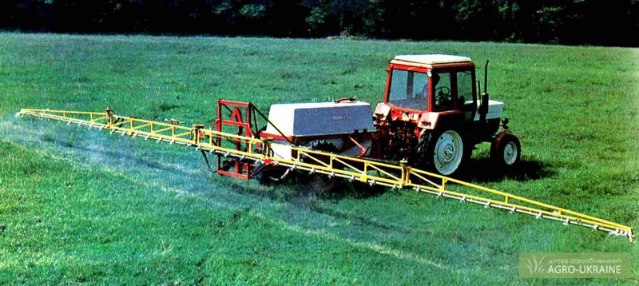
Опрыскиватели общий вид
Опрыскиватель ОП-2000

Slide 10
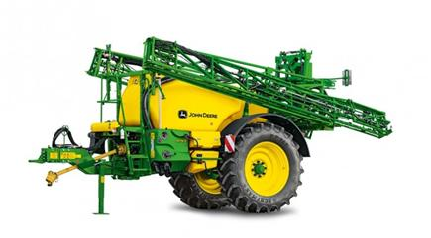
Опрыскиватель John deere M732

Slide 11
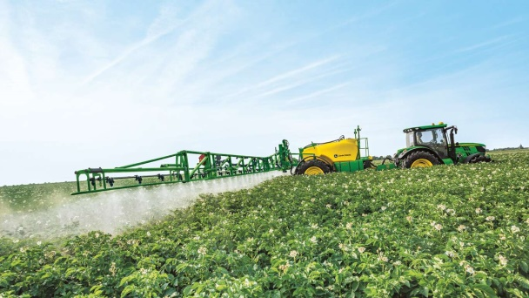
Опрыскиватель John deere M732

Slide 12
Прицепной опрыскиватель
Объем бака 3200 л
Промывочный бак 400 л
Производительность насоса 280 л/мин
Управление опрыскивателем с помощью многофункционального рычага (джойстика)
Описание производителя : Что Вы ожидаете от прицепных опрыскивателей? В настоящее время затраты на химикаты составляют до 60% от общих расходов на опрыскивание. И желание, чтобы при опрыскивании попусту не расходовалась ни одна капля рабочего раствора, естественно. Компания John Deere может помочь сократить до минимума расходы на опрыскивание, благодаря своим надёжным, долговечным опрыскивателям. К Вашим услугам самые передовые технологии опрыскивания. Наши прицепные опрыскиватели серии 700 идеально подходят для обработки участков средних размеров. Они отличаются компактностью, прочностью и надёжностью. Благодаря низко расположенному баку и низкому центру тяжести, опрыскиватели этой серии обладают отличной устойчивостью на полях со сложным рельефом, даже при заполненных баках. Прицепные опрыскиватели John Deere серии 700i являются отличным выбором для многоотраслевых и зерновых хозяйств. Передовые технологии ISOBUS и интеллектуальные системы John Deere серии i обеспечивают беспрецедентное по точности и экономичности опрыскивание. Диапазон штанг с шириной от 18 до 28 метров (штанги, складывающиеся вдвое или втрое) и баков ёмкостью 2400, 3200 и 4000 л дают возможность подобрать такой опрыскиватель из серии 700, который подойдёт именно для Ваших работ.
Особенности : Округлый бак с плавными формами имеет низкий центр тяжести, что обеспечивает большую устойчивость. Глубокий отстойник и крутой уклон днища бака позволяют полностью удалять раствор из бака при любых рабочих условиях. Благодаря отсутствию «мёртвых зон» обеспечивается превосходное перемешивание и полная промывка. Отдельный первичный гидравлический контур высокого давления Перемешивание под высоким давлением (6 мешалок высокого давления) Интенсивность перемешивания автоматически уменьшается по мере уменьшения уровня жидкости Полное опустошение, даже на склонах Превосходная промывка бака (обеспечивается 2 вращающимися форсунками) Конструкция округлого бака с плавными формами и отсутствие острых углов обеспечивают превосходное перемешивание и превосходную промывку бака.

Slide 13
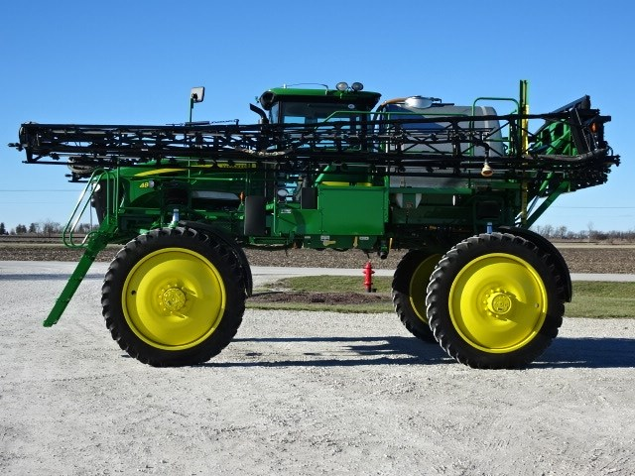
John Deere 4630

Slide 14
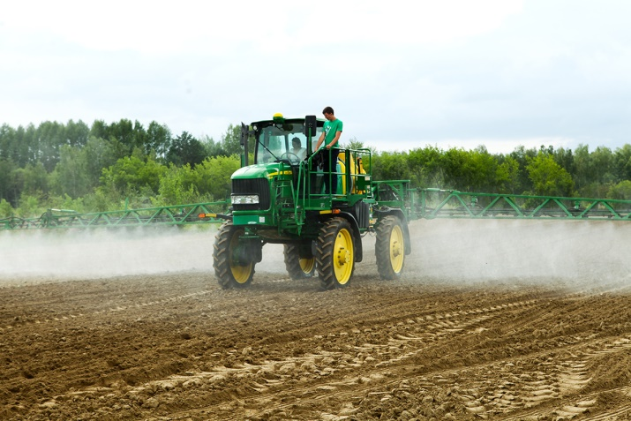
John Deere 4630

Slide 15
Объем жидкостного бункера 2274
Длинна штанги, м 24
Альтернативное название Джон Дир 4630
Модель 4630
Масса, кг 7718
Мощность, кВт 121
Мощность, лс 165
Объем бака, л 269
Максимальная скорость, км/ч 43
Объем двигателя, л 6.8
Описание производителя : Модель 4630 - это самоходный опрыскиватель с огромными возможностями, сочетающий современные технологии и интеллект. Такие функции как John Deere Section control и AutoTrac позволяют рационально использовать химикаты. Выбор из двух конфигураций мостов (широкий или узкий) делает опрыскиватель универсальным и позволяет качественно обрабатывать любые культуры.
Особенности : Доступные функции дисплея GreenStar Система регулировки тягового усилия увеличивает производительность Впечатляющий дорожный просвет под рамой Шины для пропашных культур

Slide 16
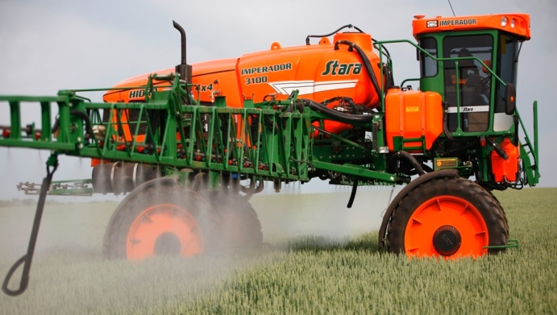
Imperador 3100

Slide 17
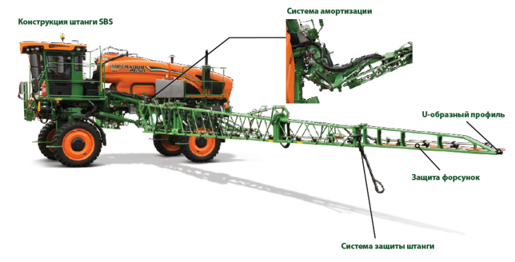
Imperador 3100

Slide 18
Штанги, м 30
Объем бункера, л 3100
Объем бака для чистой воды, л 300
Высота опрыскивания, м 0,7-2,2
Расстояние между форсунками, м 0,35-0,50
Насос системы опрыскивания, об/мин. 430
Система смешивания химикатов гидравлическая
Клиренс, мм 1,65
Дозаправка, л/мин. 1100, наружный насос
Мощность двигателя, л.с. 220
Топливный бак, л 280
Компьютер Topper 5500
Ширина колеи, м 2,85-3,50, гидравлическая регулировка
Колесная база, м 4,20
Шины 320/90 R46
Ширина (при сложенных штангах), м 3,20
Stara Imperador (Император) — единственный в мире самоходный опрыскиватель с центральным расположением штанги. Уникальная система внесения средств защиты растений поможет сельхозпредприятиям в работе на сложных рельефах, обеспечит большую стабильность и позволит проводить обработку посевов на скорости до 28 км/ч.
Диапазон внесения раствора от 5 до 500 литров на гектар. Контроль осуществляет навигатор GPS/ГЛОНАСС, автопилот и система посекционного отключения подачи. Эксклюзивный механизм калиброванного возврата поддерживает одинаковый размер капель, что увеличивает эффект защитных мероприятий и экономию жидких препаратов.

Slide 19
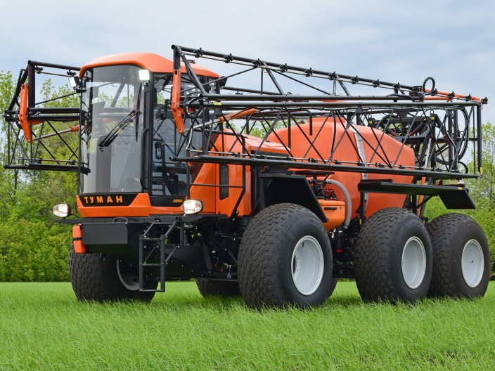
ТУМАН-3

Slide 20
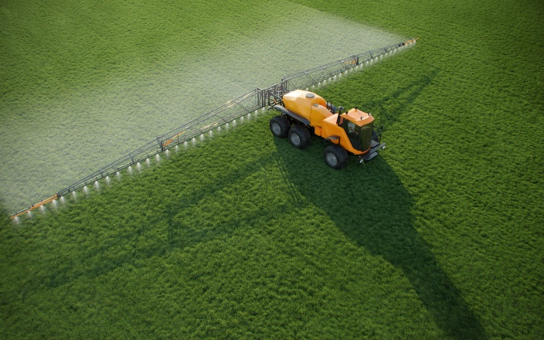
ТУМАН-3

Slide 21
Производства Россия
Самоходный опрыскиватель разбрасыватель ТУМАН-3 долгожданная новинка от завода Пегас Агро. Многие ждали, что выйдет высококлиренсная громозкая машина, но оставаясь верны своим традициям и понимая специфику рынка, завод модернизировал и улучшил свою технику, все так же, продуманная конструкция, позволяющая машине, буквально летать по полю. Преимуществом машины Туман 3 перед аналогами является их многофункциональность, которая достигается модульной конструкцией.
Производительность До 80 Га/ч
Скорость на поле 35 км/ч
Ширина захвата 28 м.
Расход рабочей жидкости 30-300 л/Га
Давление на почву до 0,35 кг/см2
Объем емкости 2 600 л.

Slide 22
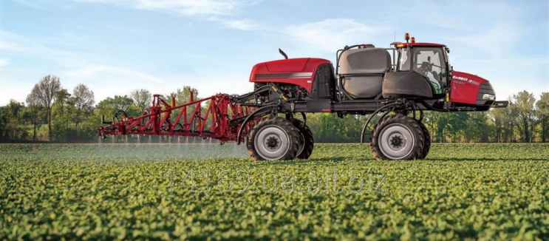
Case Patriot 4430

Slide 23
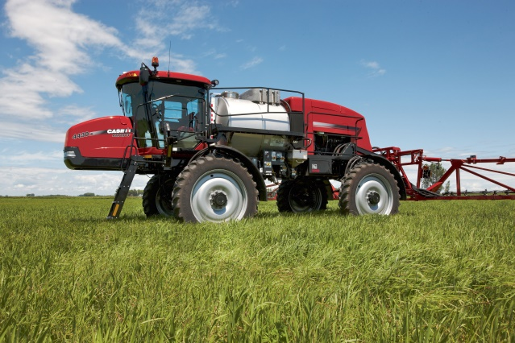
Case Patriot 4430

Slide 24
Производства Россия
Длина штанги: 36,5 м (120 футов)
Расстояние между головками распылителей / количество выходов распылителей на головке: 50,8 см / 5 выходов
Диапазон регулировки положения штанги по высотеОт земли :48…213 см
Объём и материал бака рабочей жидкости : 4 542 л, нержавеющая сталь
В процессе опустошения установленного посередине бака рабочей жидкости у самоходных опрыскивателей Patriot практически не изменяется пропорция 50 на 50 по нагрузке на заднюю и переднюю оси, что обеспечивает его высокую стабильность без излишнего уплотнения почвы.
Зачастую подготовительные работы при работе с самоходным опрыскивателем требуют достаточно много усилий персонала и, учитывая, что речь идёт о химических препаратах, создают определённую угрозу здоровью. Чтобы свести эти факторы к минимуму самоходные
опрыскиватели Case IH Patriot оборудуются системой самовсасывающей заправки (Suction quick fill) и удобным химическим эдуктором (Chemical eductor) для приготовления рабочей смеси.
Конфигурация машины с "кабиной спереди, двигателем позади" предоставляет опрыскиватели Patriot от компании Case IH характерного внешнего вида и преимущество в производительности работы. Такая конструкция распределяет статический вес кабины и двигателя на переднюю и заднюю оси. Динамическая вес бака с препаратами сосредоточена в центре машины, таким образом, вес распределяется более равномерно, когда бак полный, а штанги вынесены.
Постоянство заданной высоты штанги опрыскивателей Patriot обеспечивается как прекрасной подвеской самой штанги, так и системой активной подвески ходовой части. Кроме этого, для обеспечения ещё лучшей стабильности штанги возможно оборудование опрыскивателя автоматизированной системой управления высотой крыльев штанги при помощи трёх ультразвуковых сенсоров высоты — AutoBoom™ (опция).
Инновационная система распыления AIM Command (опция) позволяет задать строго определённый размер капель химиката и поддерживать его автоматически независимо от давления в рабочем тракте и путевой скорости опрыскивателя. Использование этой системы гарантирует наивысшее качество распыления препарата по всей обрабатываемой площади.
Ещё больше экономии дорогостоящего препарата можно достичь используя систему AccuBoom™ (опция). Данная система в сочетании с системой GPS-навигации (опция) автоматически отключает подачу рабочей жидкости на те участки секции, которые попадают на уже обработанные участки поля. Все опрыскиватели с завода полностью подготовлены для установки систем GPS-навигации и «автопилотирования».

Slide 25
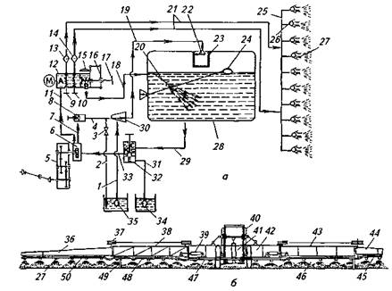
Схема рабочего процесса
Устройство

Slide 26
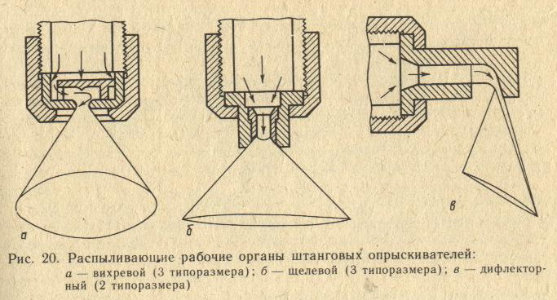
Распыливающие форсунки

Slide 27
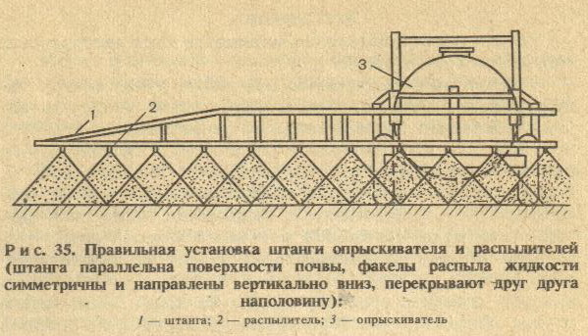
Правильная установка штанги опрыскивателя и распылителей
(штанга параллельна поверхности почвы, факелы распыла
жидкости симметричны и направлены вертикально вниз, перекрывают друг друга на половину)
1 – штанга; 2 – распылитель; 3 - опрыскиватель

Slide 28
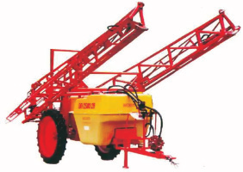
Опрыскиватель полевой штанговый ОПМ-2800

Slide 29

Опрыскиватель ОП-2500/24 «Престиж Супер-3»

Slide 30
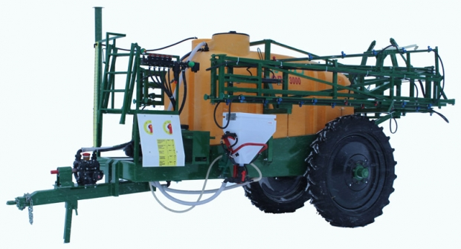
Опрыскиватели прицепные
ОП-3000 серии Булгар

Slide 31
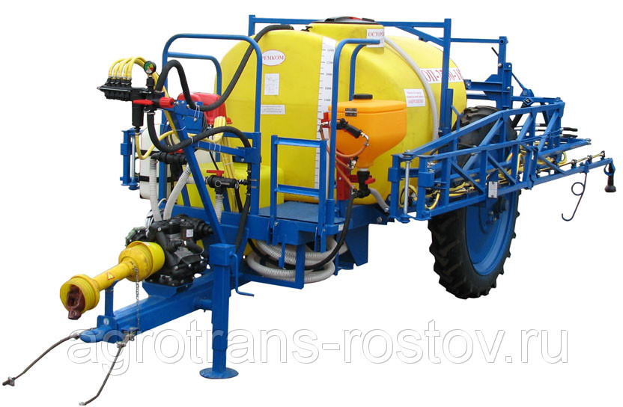
Опрыскиватель прицепной
ОП-2500-18

Slide 32
Способы защиты растений от вредителей, болезней ,сорняков.
Агротехнический способ
Биологический способ
Химический способ
Интегрированный способ

Slide 33
Агротехнический способ
Направлен на создание приёмами агротехники условий, неблагоприятных для существования, размножения и расселения, вредных организмов.
Основные приёмы:
введение севооборотов,
возделывание устойчивых сортов,
зяблевая обработка почвы,
правильные сроки посева,
внесение удобрений и др.

Slide 34
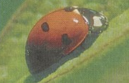
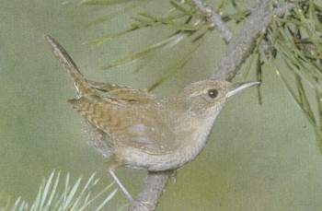
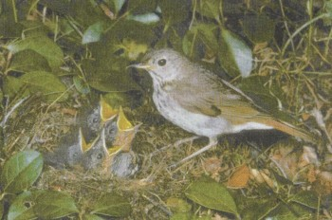
Биологический способ
Основан на использовании для регуляции численности вредителей и болезней живых организмов и продуктов их жизнедеятельности
Основные направления:
Использование естественных паразитов: трихограмма, афелинус, фитосейулюс, златоглазка и знаменитая божья коровка
Создание благоприятных условий для полезных птиц
Использование вирусных, бактериальных и грибных препаратов: энтобактерина, битоксибацилина, лепидоцида

Slide 35
Химический способ
Основан на использовании для борьбы с вредными организмами специальных химических препаратов – пестицидов.
Основные направления: опрыскивание,
опыливание, внутрипочвенное внесение,
протравливание и т.д.

Slide 36

Интегрированный способ
Основан на совместном использовании трёх вышеперечисленных способов
Наиболее рационален и современен!!!

Slide 37
Опыливание
При этом, менее распространённом методе, пестициды вносятся методом распыления сухого порошка ядохимиката на обрабатываемую поверхность растений.

Slide 38
Протравливание семян и клубней.
Этим методом обрабатывают семена и клубни растений в допосадочный и допосевной период.
Семена и клубни покрывают тончайшим слоем специальных ядохимикатов – фунгицидов, с целью защиты проростков растений от поражения грибковыми, вирусными и другими заболеваниями.

Slide 39
Внутрипочвенное внесение
Этот метод основан на внесении жидких и гранулированных пестицидов внутрь пахотного горизонта, с целью уничтожения проростков сорняков в паровых полях.
Аналог наиболее распространённого способа внесения удобрений - локального.

Slide 40
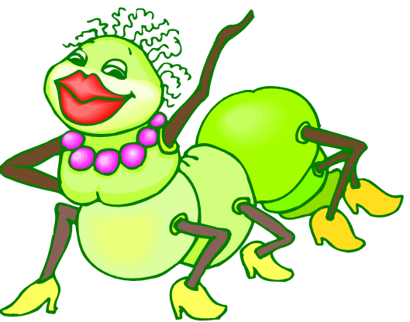

Вопросы на закрепление нового материала:
1. Назначение машин для химической защиты растений?
2. Перечислите агротехнические требования предъявляемые к машинам для химической защиты растений
3. Как классифицируются машин для химической защиты растений?
4. Назовите способы защиты растений

Slide 41
Домашнее задание:
Повторить материал урока: учебник В.М. Халанский «Сельскохозяйственные машины» стр. 209-227.

Slide 42
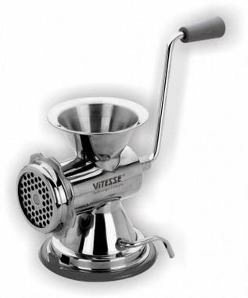


Рефлексия
Чемодан – всё, что пригодится в дальнейшем.
Мясорубка – информацию переработаю.
Корзина – всё выброшу.
Как ВЫ поступите с информацией,
полученной на занятии, ответ дать вслух.

Slide 43
Спасибо за внимание!
Урок окончен!!!

